Slide 1
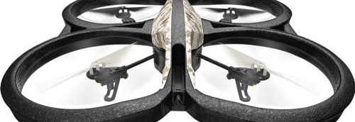
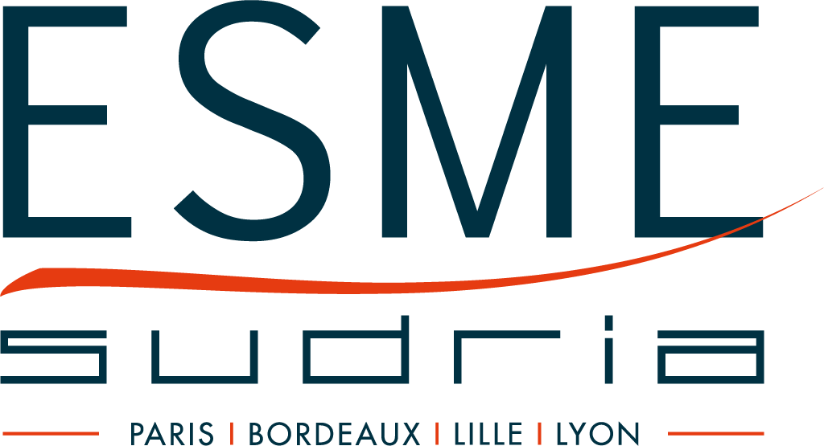
Projet : The Face Tracker
LERONDEAU RAVEL CAPUANO ARNOUX

Slide 2
Sommaire
Présentation du sujet
Présentation du drone et des logiciels
Le drone
ROS Kinetic
Gazebo
La détection du visage
Premier algorithme
Deuxième algorithme
Choix fait
Architecture du projet sous ROS
Mise en mouvement du drone
Améliorations possibles
Conclusion

Slide 3
1. Présentation du sujet
Drone permettant le suivi d'une personne selon le mouvement de sa tête
Pour mettre à bien ce projet il faudra tout d’abord, détecter et situer un visage sur le flux vidéo transmis par le drone, puis déplacer le drone en fonction de cette position.

Slide 4

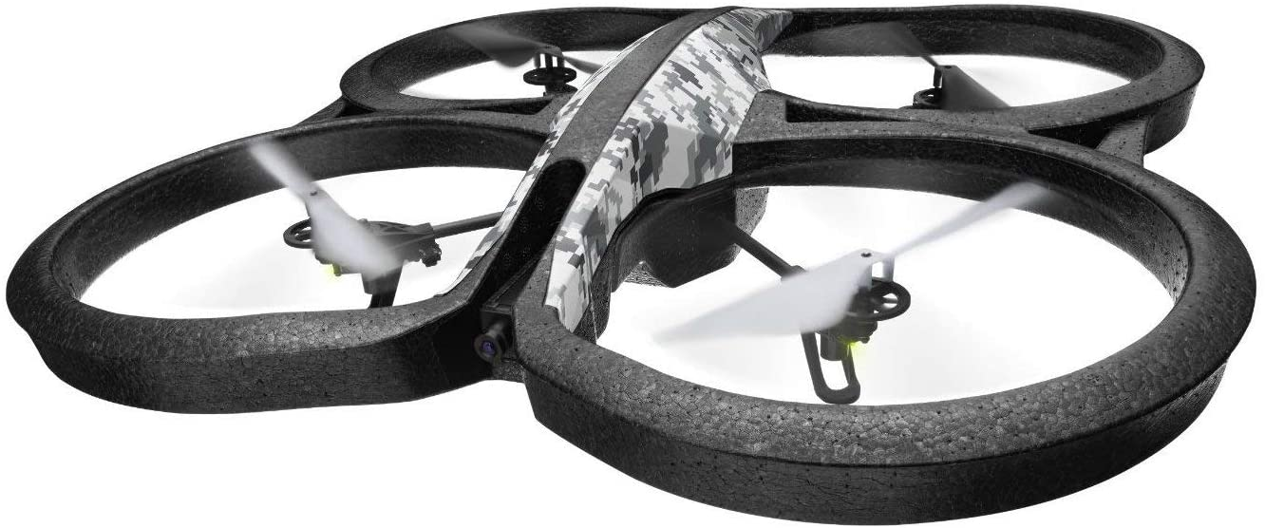
2. Présentation du drone et des logiciels

Slide 5
2.1 Le drone
Quadricoptère
Fonctionnement Wi-Fi
Caméra frontal hd
Capteur ultrason pour la hauteur
Vitesse maximale : 18km/h

Slide 6

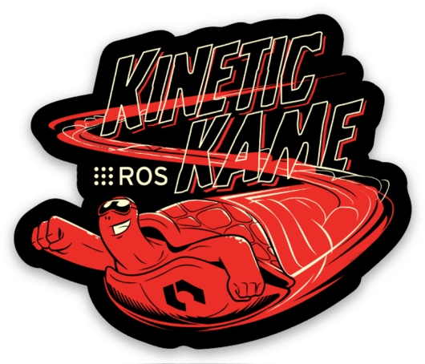
2.2 ROS Kinetic
Utilisation de ROS Kinetic:
- Connection avec le drone par le billet d’un ordinateur (sous ubuntu)
- Plusieurs programmes permettant d’utiliser le drone et ses composants
- Permet la création de programme pour utiliser le drone et ses composants (python) à travers un ordinateur

Slide 7
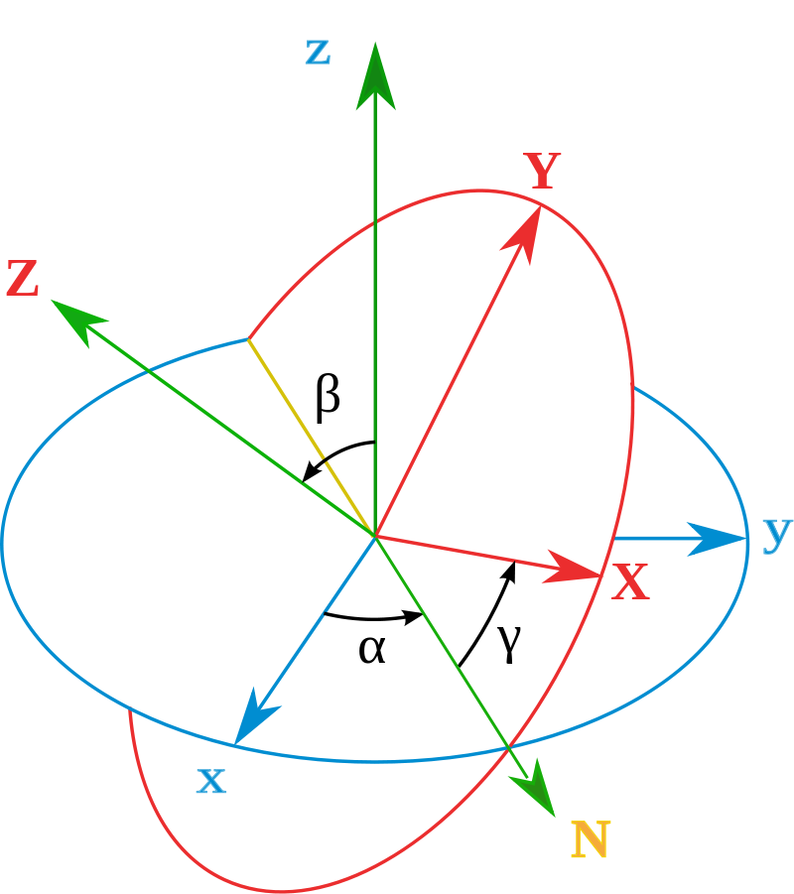
2.2 ROS Kinetic
Contrôle du drone avec ROS :
Utilisation de 2 vecteurs :
1 Vecteur de translation (x, y, z)
1 Vecteur de rotation (α, β, γ)
Les vecteurs sont normalisés (varie entre -1 et 1 pour la Vmax)

Slide 8
2.2 ROS Kinetic
Fonctionne avec 2 principaux types de programme:
- Les Publishers : publie des données
- Les Subscribers : reçoit des données
Permet de faire communiquer les nœuds

Slide 9

2.3 Gazebo
- Permet la création d’un environnement virtuel pour la commande du drone

Slide 10
3. La détection de visage
Ici nous allons confronter 2 modèles de détections de visages et les comparer pour choisir le plus performant

Slide 11
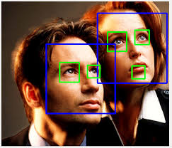

3.1 Premier algorithme : Haarcascade Classifier
Les librairies OpenCV "Haarcascade" sont des algorithmes de détection d'objets en Machine Learning.
Ils utilisent les caractéristiques de Haar pour déterminer la probabilité qu'un certain point fasse partie d'un objet.
Ces librairies sont pré-entrainées dans des fichiers .xml et prêtes à l'emploi.

Slide 12
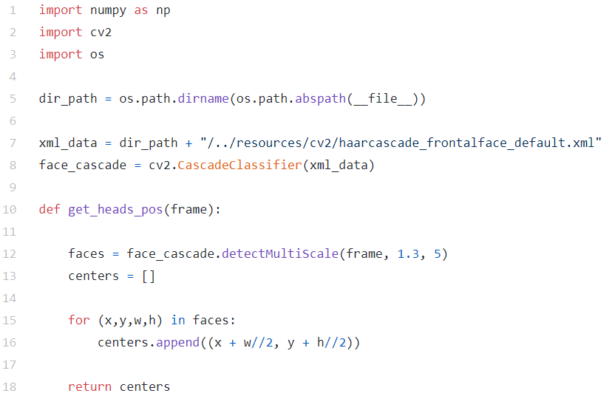
3.1 Premier algorithme : Haarcascade Classifier
On importe la librarie "haarcascade_frontalface_default.xml pour la detection de visage.
detectMultiScale() : Détecte les objets de différentes tailles dans l'image d'entrée. Les objets détectés sont renvoyés sous la forme d'une liste de rectangles.
Calcul du centre de l'objet detécté.

Slide 13
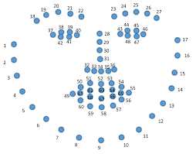
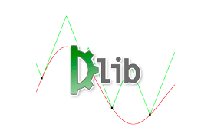
3.2 Deuxième algorithme : get_frontal_face_detector
Dlib est une bibliothèque logicielle multi-plateforme à usage général écrite dans le langage de programmation C++.
Nous utilisons la fonction get_frontal_face_detector() qui renvoie renverra un détecteur qui récupère les informations sur les visages.
Chaque visage est un objet qui contient les points où l'image peut être trouvée.

Slide 14
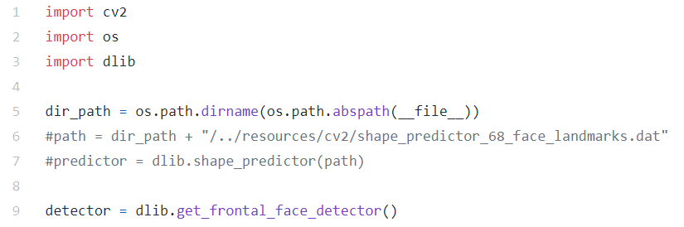
3.2 Deuxième algorithme : get_frontal_face_detector
On importe la librarie "get_frontal_face_detector" pour la detection de visage.

Slide 15
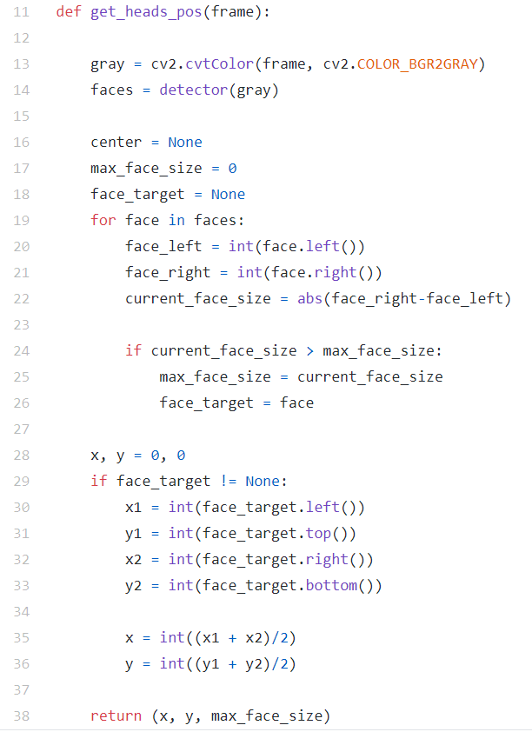
3.2 Deuxième algorithme : get_frontal_face_detector
On calcule la distance maximale des visages detectés sur la frame
On ne détecte que le visage qui est le plus proche de la caméra
On récupère les 4 coins du rectangles du visage detécté.
On récupère les coordonnées du centre du rectangle ainsi que la taille maximale entre la gauche et la droite du visage

Slide 16
3.3 Choix fait
Notre choix c'est tourné vers la detection de visage avec la librarie DLib.
Pourquoi ?
Le script de detection avec DLib est nettement plus précis que celui de la librairie HaarCascades.
Le script de detection avec HaarCascades permet de detecter plusieurs visages à la fois, ce qui est imcompatible avec le bon fonctionnement de notre algorithme via le drone.
L'implémentation de la fonction get_frontal_face_detector est très simple d'utilisation et est moins coûteuse en ressource que d'importer le fichier xml "haarcascade_frontalface_default".

Slide 17
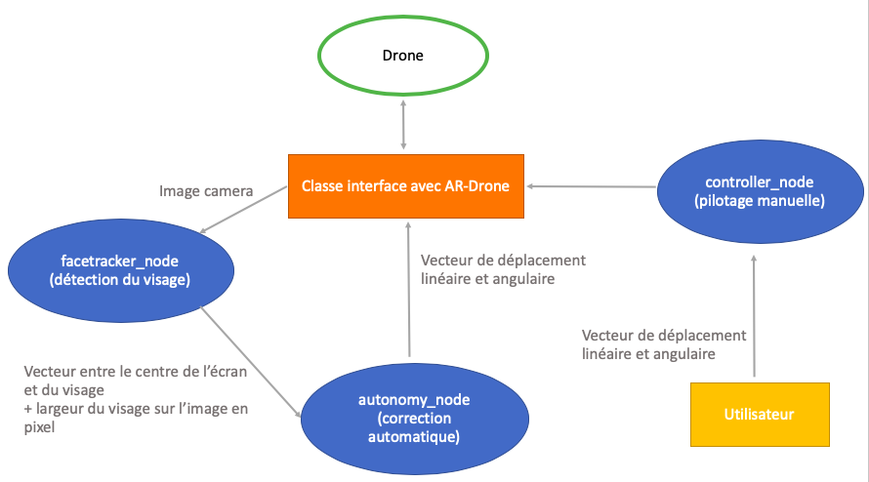
4. Schéma de fonctionnement du projet

Slide 18
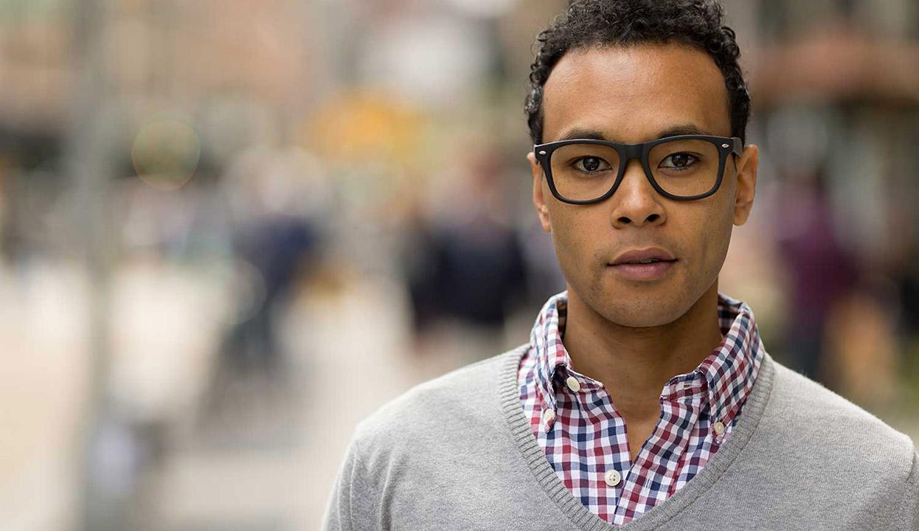
5. Mise en mouvement du drone
Pour mettre en mouvement le drone nous avons seulement besoin des coordonnées du centre du visage.
Le rectangle: zone d’acceptabilité.
Un vecteur est tracé entre le centre du visage et le centre de l’image.
On compare les composantes du vecteur aux limites de la zone centrée.
On peut mouvoir le drone en conséquence :
- D’abord la hauteur
- Puis la position horizontale
On calcule la largeur de la tête pour mouvoir le drone en avant ou en arrière pour rester à distance.

Slide 19
6. Améliorations possibles
Améliorations de la détection de visage:
-détecter une rotation du visage
-reconnaissance faciale
Améliorations du mouvement :
-rotation plus précise autour d'une personne
-accélération et décélération progressive

Slide 20
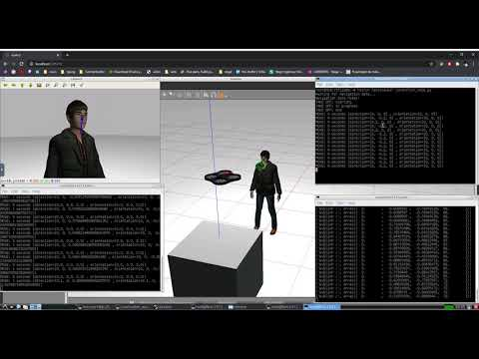
7. Conclusion

